Slide 1



树先锋模范
做合格党员
广东白云学院 王乐

Slide 2

导入：
为深入学习贯彻习近平总书记系列重要讲话精神，推动全面从严治党向基层延伸。
党中央决定，2016年在全体党员中开展“学党章党规、学系列讲话，做合格党员”学习教育。

Slide 3
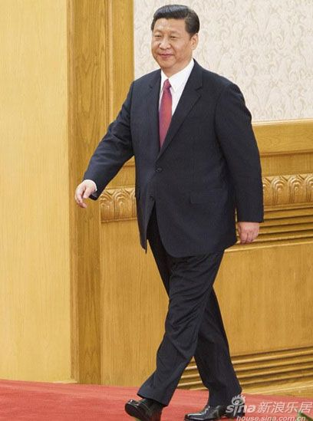
目录
一、什么是合格党员
二、如何树先锋模范，做合格党员
邓小平曾说过：
三、大学生如何发挥先锋模范作用
四、总 结

Slide 4


一、什么是合格党员

Slide 5
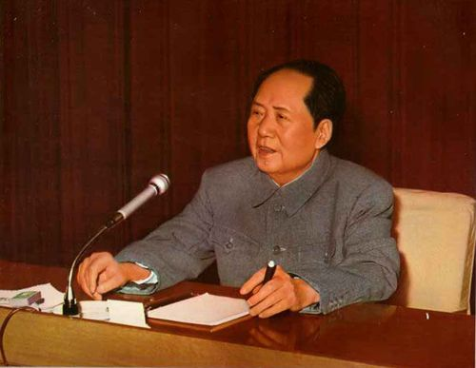
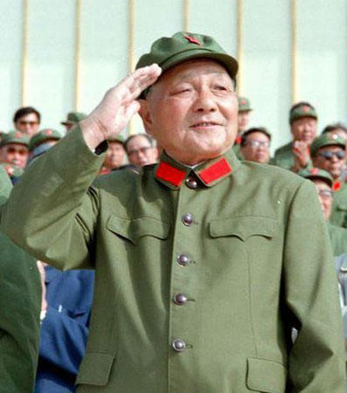
一、什么是合格党员
毛泽东曾说过：
一个共产党员，应该是襟怀坦白。
忠实，积极，以革命利益为第一生命，以个人利益服从革命利益。
关心党和群众比关心个人为重，关心他人比关心自己为重。这样才算是一个共产党员。
邓小平曾说过：
邓小平曾说过：
热爱祖国，热爱人民，热爱自己的党，是一个共产党员必须具备的优良品质。

Slide 6
现行党章对于合格党员是如何定义的？
※一、明确了共产党员应该是什么样的人。
现行党章规定：“中国共产党员永远是劳动人民普通一员。除了法律和政策规定范围内的个人利益和工作职权外，所有共产党员都不得谋求任何私利和特权。”
※二、党章明确了共产党员要做什么样的事。
总而言之，参加组织生活、遵守组织章程、维护组织团结、按时交纳党费，是一名合格共产党员必须做到的事。另外，一名合格党员还要勇于承担义务、正确行使权利。

Slide 7
二、如何树先锋模范，做合格党员

Slide 8
二、如何树先锋模范，做合格党员
1、牢记自我角色
2、加强党性修养
强化党员意识
提高自身素质
学习是一辈子的事，每一个合格党员都要保持学习，不断加强党章党识和专业理论知识的学习，在思想和素养上永葆先进和前瞻。
从递交入党申请书那一刻开始，就要塑造党员形象，以党员身份要求自己，做好党员该做的事。

Slide 9
▲胡锦涛总书记指出：崇高的理想信念，始终是共产党人保持先进性的精神动力。
▲杨善洲的事迹告诉我们：每一个合格的党员都需要坚定的共产主义理想信念作支撑。
（1）坚持共产主义理想信念不动摇。
3
3、坚持三个不动摇
坚持三个不动摇
（2）牢记为人民服务的宗旨不动摇。
▲列宁说过：要成就一件大事业，必须从小事做起，少说些漂亮话，多做些平凡的事。
（3）坚持艰苦奋斗和敬业奉献的精神不动摇。
▲李保国事迹充分体现党员全心全意为人民服务的宗旨，用他的实际行动树立合格党员的楷模。

Slide 10
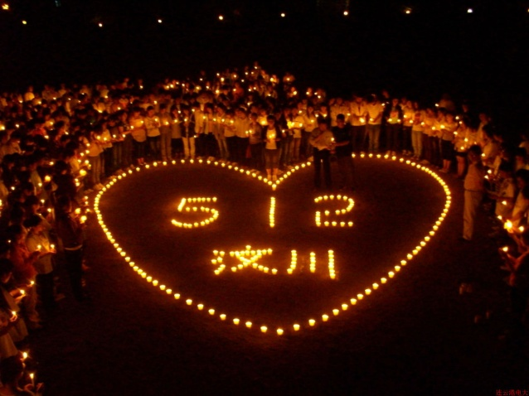

二、如何树先锋模范，做合格党员
4、联系岗位职责，发挥模范作用：
当人民有困难时能够冲在一线，坚守岗位，以身作则，发挥模范作用的党员
身边的很多典型事例，比如非典病毒、埃博拉病毒、汶川地震、天津塘沽爆炸能够体现。
5、严守行为规范，遵守党纪国法：
在依法治国的背景下，遵纪守法、廉洁自律，是每个党员干部义不容辞的责任和义务。结合当下反腐倡廉的力度和实效可以说明一切。

Slide 11
三、大学生如何发挥先锋模范作用

Slide 12

三、大学生如何发挥先锋模范作用
1、做思想上的楷模
树立政治信仰，端正入党动机，吸收和借加强自身修养，提高为人民服务的本领，发挥合格党员的作用。
2、做学习上的榜样
习近平强调了学习重要性，大学生应该加强专业理论知识和科学文化知识学习，多关注时事政治、国家大事，学习习近平总书记重要讲话和党章党识，树立良好的榜样作用。
3、做行动上的标兵
大学生要做行动上的巨人，认真落实上课出勤、宿舍卫生、校园文化建设、社会实践活动等等方面。更好的践行校园文明修身工程，树立榜样模范形象，发挥作用。

Slide 13
四、总 结

Slide 14

总结
习总书记说过，要炼就金刚不坏之身，必须用科学理论武装头脑，不断培植我们的精神家园。 新时期合格党员的修炼途径有两个：一是学习，二是实践。
我们当代大学生必须提升政治觉悟，加强党性修养，提高学习能力，关注国内外时事新闻和国家大事，用科学的理论知识武装头脑，指导实践，在实践中实现人生价值，争取早日入党，早日成为一名合格党员。

Slide 15

感谢聆听
敬请质询提问

